Slide 1








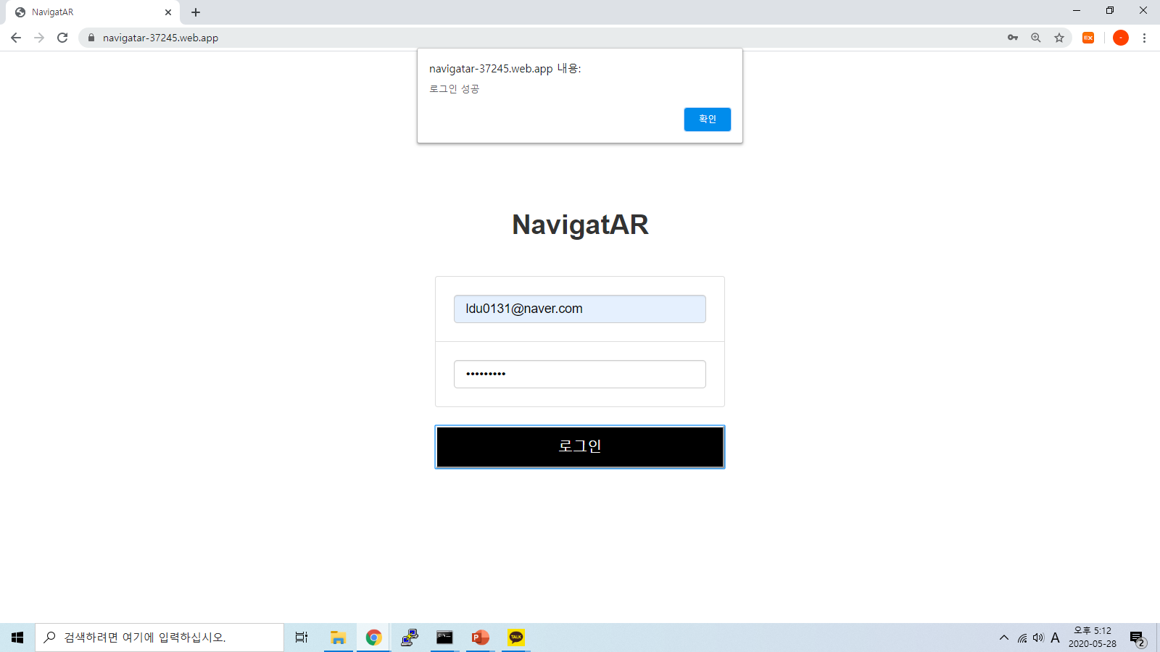
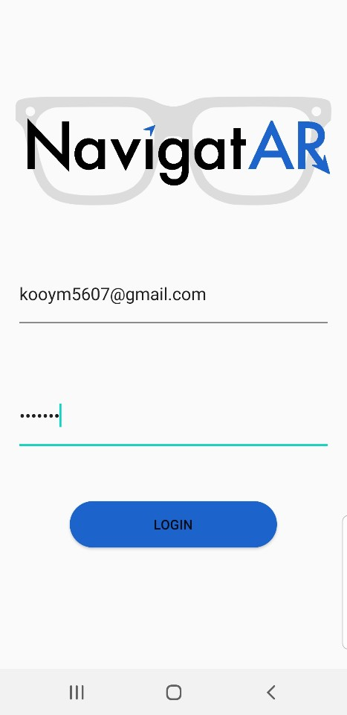
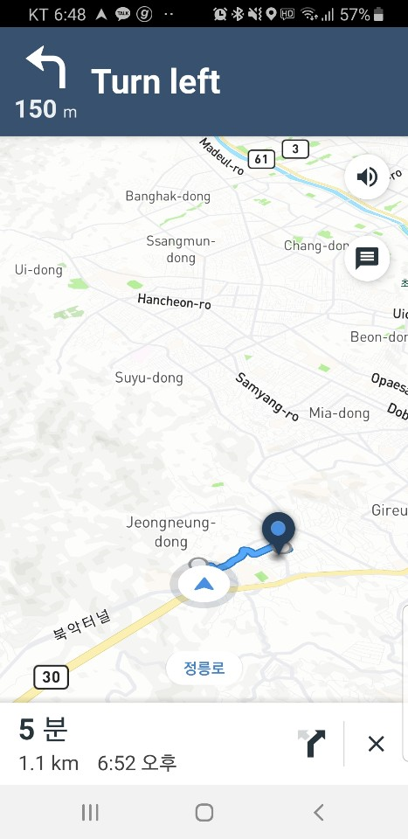
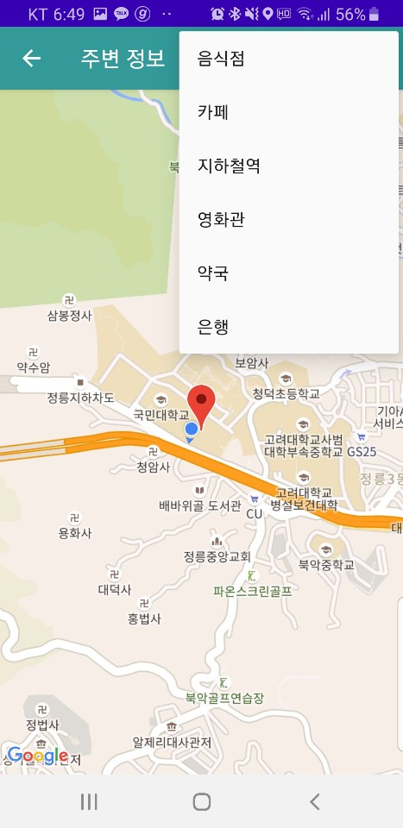
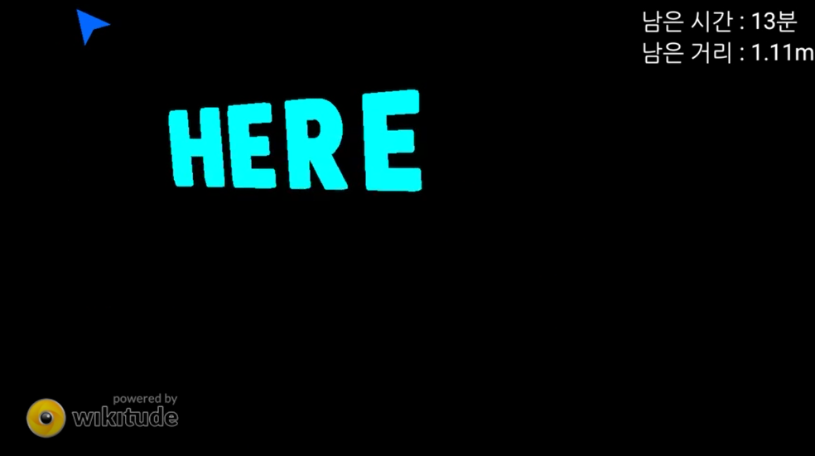
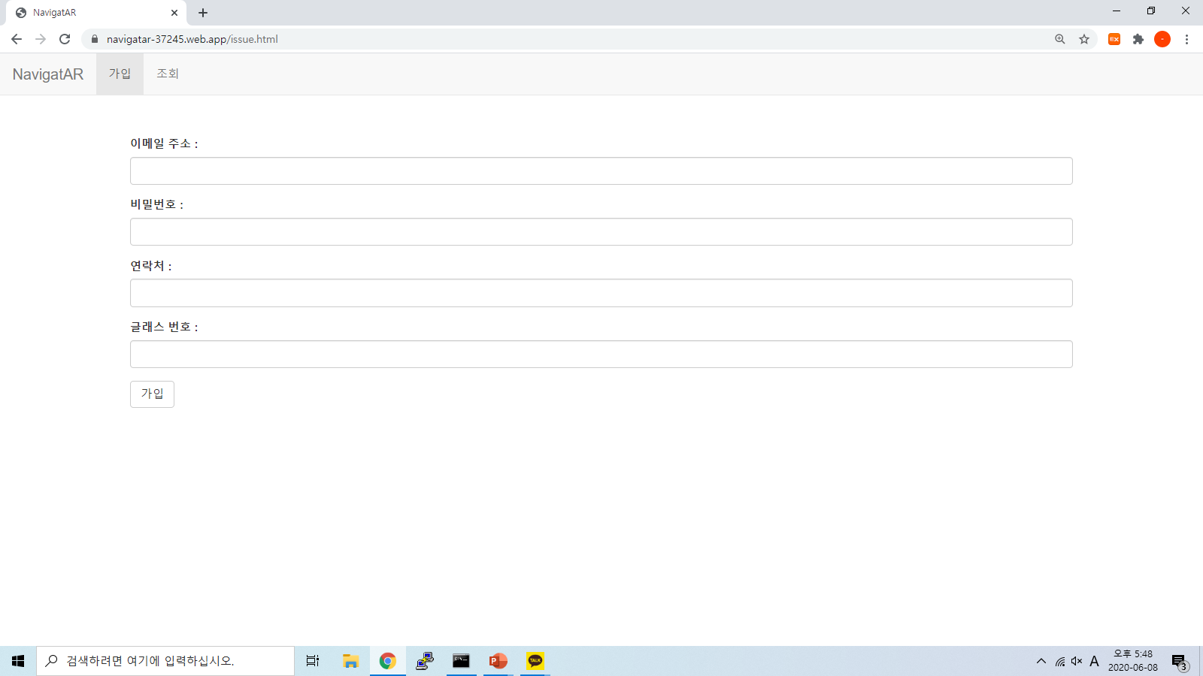
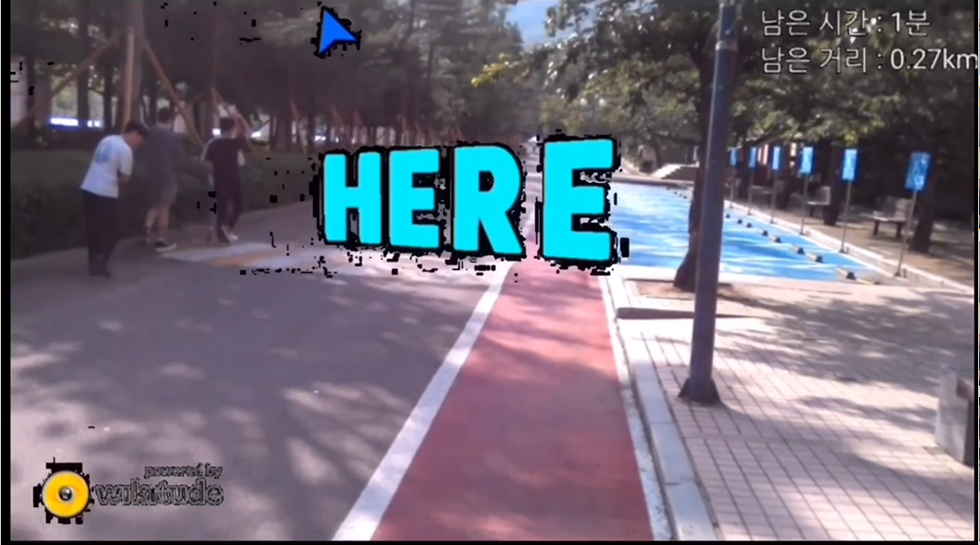

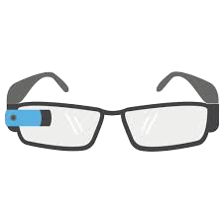

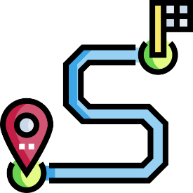


22조 ( TerminatAR )
구윤모 김명진 김종현 임다운 정현구 오몽
담당 : 박수현 교수님
프로젝트 소개
기존의 길찾기 서비스를 이용할 때, 스마트폰을 쳐다보며 이동하기에 사고의 위험이 있다.
또한 자전거나 전동 킥보드를 이용하며 길을 찾을 때 수시로 스마트폰을 확인해야 하는 번거로움이 있고,
실제 화면이 아닌 지도에 표시된 경로를 따라가기 때문에 정확한 도착 지점을 찾기 힘든 경우가 많다.
"NavigatAR" 는 위와 같은 문제를 해결하기 위해 AR 글래스를 통해 안전하고 직관적인 서비스를 제공한다.
주 기능으로는 어플에서 현 위치를 기준으로 도착지를 입력하면 AR 글래스에 화살표로 길을 안내하고 목적지를 표시한다.
또한 주변 정보 검색을 통해, 실용적인 기능을 제공한다.
시스템 구성
파이어베이스
웹페이지
어플
AR 글래스
작동 모습
&
관리자 페이지
(회원가입)
어플
(로그인)
어플
(도착지 입력)
주변 정보 검색
AR 글래스
착용 화면
주요 기능
기대 효과
길찾기
A R
주변 정보
직관적인
길찾기
보행 중
사고 방지
Hands
Free

Slide 2
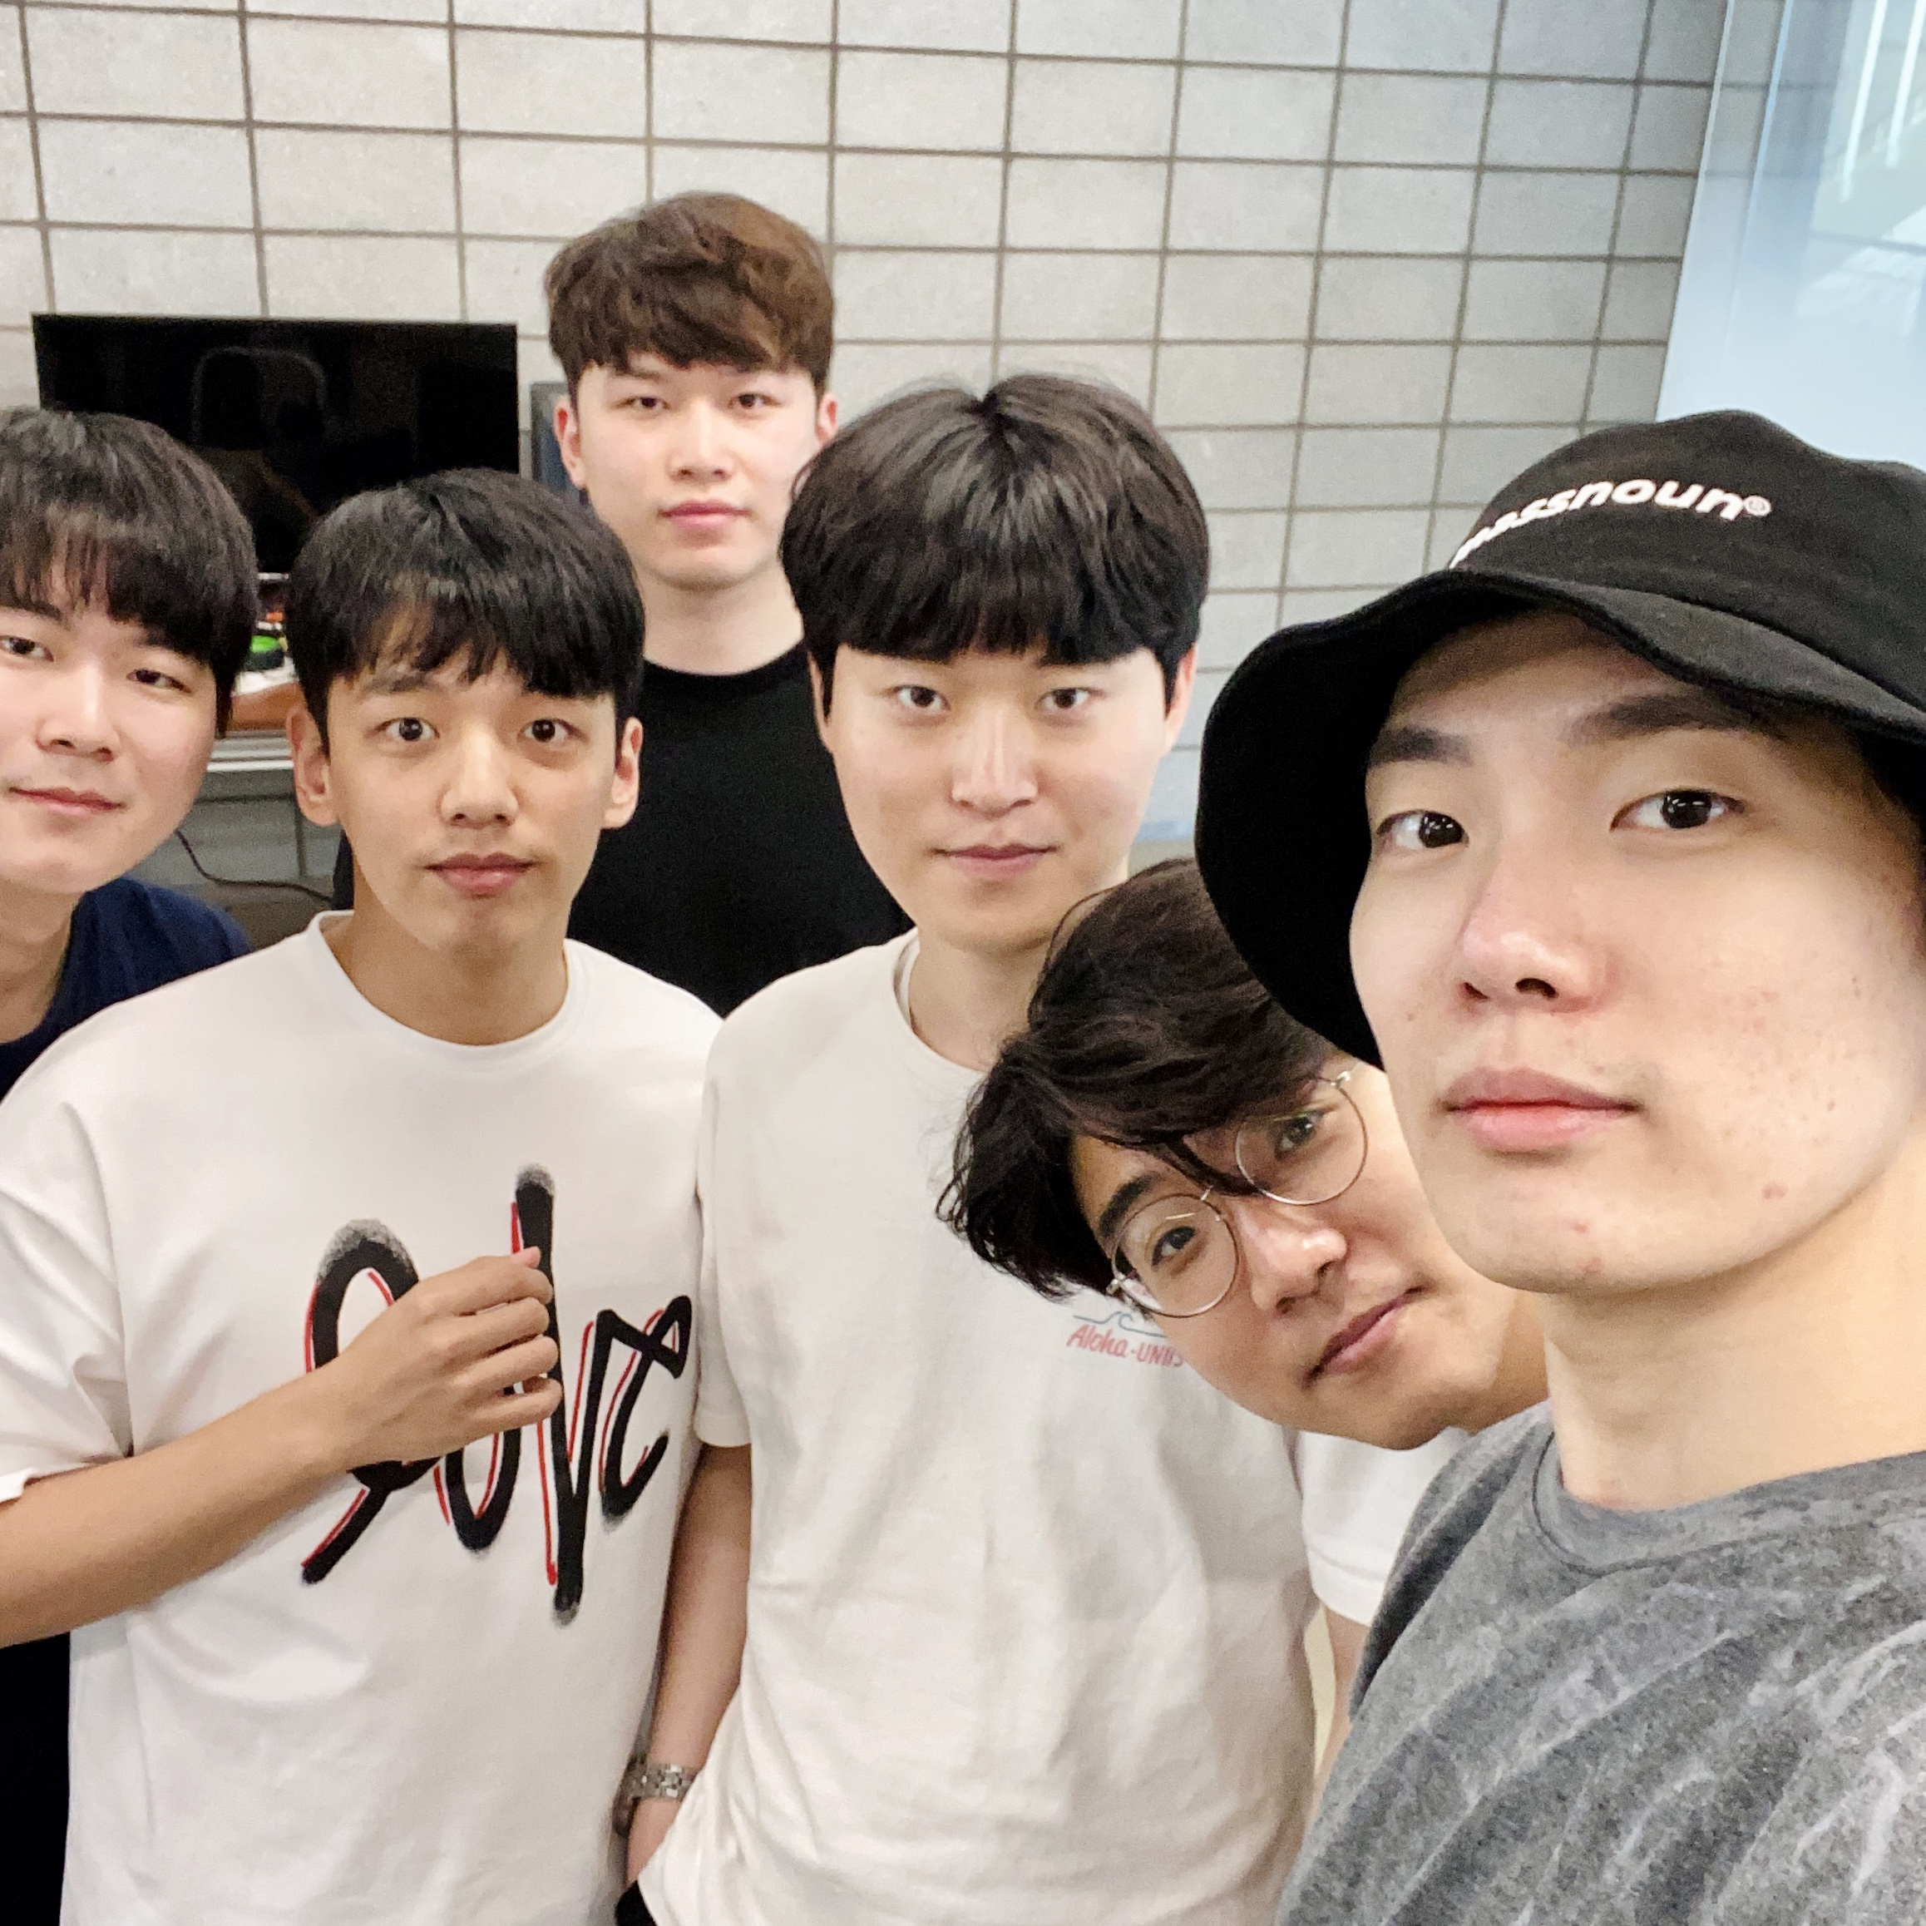
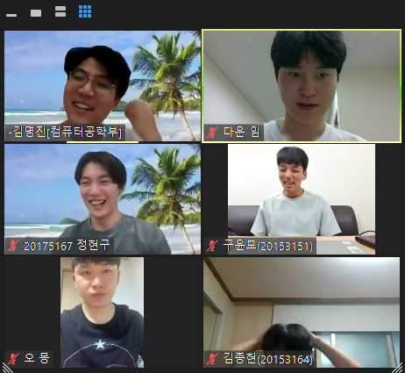
시나리오
사용자가 AR 글래스 대여 장소에서 AR 글래스 대여 신청을 한다.
관리자 페이지에 접속하여 사용자 계정을 가입 해주고, AR 글래스를 대여해준다.
사용자가 어플에 접속하여 가입한 계정으로 로그인을 한다.
Navigation 버튼을 클릭하여 지도를 실행 시킨다.
도착지의 위치를 지도에서 직접 선택하거나, 검색을 하여 설정한다.
도보 또는 자전거(킥보드) 중 이동 수단을 선택한다.
이동 수단을 선택하면, 남은 거리와 시간이 표시 된다.
( 이동 수단에 따라 예상 시간이 다르게 표시 된다 )
AR 글래스에서 어플을 실행하여, 화살표를 통해 목적지까지 찾아간다.
또한, 지도를 실행 시킨 후 주변 검색 버튼을 클릭하여 주변에 음식점, 카페 등의 위치를 제공받는다.
팀원 사진
팀원 소개
임다운 ( 팀장 ) – UI 설계 및 디자인, 어플, 웹 제작
구윤모 – AR, API 개발, UI 설계
김명진 – AR, API 개발
김종현 – 어플 제작 및 백엔드 개발
정현구 – 프론트엔드 개발 및 길찾기 API
오몽 – 자료 조사 및 문서 작성

